Slide 1
EMC et pédagogie de projet
CLG de Port Louis
8 mars 2016

Slide 2
emc et valeurs de la république
un enseignement fédérateur

Slide 3
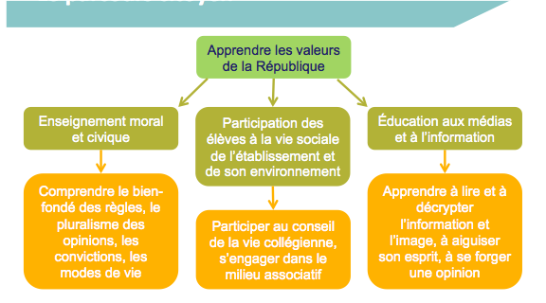
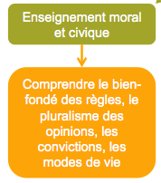
un enseignement tout au long de la scolarité
enseignement moral et civique (EMC) et valeurs de la République
un horaire dédié
des programmes (B0 spécial n°6 du 25 juin 2015)
des savoirs scientifiques et pratiques (didactique)
une transmission des valeurs par des contenus et des postures.

Slide 4
une architecture en quatre dimensions
des pratiques permettant de valoriser des savoirs
Une dimension sensible : la conscience morale
identifier et exprimer en les régulant ses émotions et ses sentiments.
S’estimer et être capable d’écoute et d’empathie
Se sentir membre d’une collectivité
Une dimension normative : le droit et la règle
comprendre les raisons de l’obéissance aux règles et à la loi dans la classe, dans l’établissement, dans une société démocratique
comprendre les principes et les valeurs de la République française et des sociétés démocratiques
Une dimension cognitive : la portée des paroles, la responsabilité des actes
développer les aptitudes à la formation critique, en confrontant ses jugements à ceux d’autrui dans une discussion ou un débat argumenté
différencier son intérêt particulier de l’intérêt général
Une dimension pratique : devenir acteur de ses choix
s’engager et assumer des responsabilités dans l’école et l’établissement
prendre en charge des aspects de la vie collective et de l’environnement, développer une conscience citoyenne, sociale écologique

Slide 5
la pédagogie de la laïcité : pédagogie du respect et de la liberté
fabriquer du commun
Laïcité égalité devant la loi, liberté, fraternité, neutralité, respect du pluralisme et des convictions, liberté d’expression, rejet des discriminations….
Comment faire ?
l’appliquer soi-même en le pensant comme une principe de convergence
clarifier le principe de laïcité (savoirs scientifiques)
penser l’établissement scolaire comme un lieu de mobilisation de ces valeurs afin qu’elles ne soient plus pensées « hors sol »

Slide 6
L’EMC en pratiques
pour une culture commune et partagée

Slide 7
enseigner l’EMC
des pratiques d’enseignement ouvertes
clarifier et hiérarchiser les valeurs
le « mur du silence »
le dilemme moral
le débat réglé
la pédagogie de la coopération
sources : eduscol, ouvrages de Claudine Leleux.

Slide 8
prolonger l’EMC
favoriser les pratiques transdisciplinaires
le règlement intérieur et la justice « restaurative »
le projet d’établissement
les instances consultatives
les EPI
les « journées »
les commémorations
les concours
les projets solidaires
la place des parents
le parcours citoyen

Slide 10
le parcours citoyen
la question des parcours
Ce parcours est construit principalement autour :
- du nouvel enseignement moral et civique,
- de l’éducation aux valeurs de la République et à la laïcité, aux médias et à l’information,
- de l’enseignement laïque des faits religieux.
A cela s’ajoutent, comme il est précisé dans la mesure 3 de la « grande mobilisation » :
- la préparation de la « Journée défense et citoyenneté (JDC) » dans les établissements avec les lycéens, elle-même en relation avec « Un parcours citoyen construit en partenariat avec le ministère de la défense » ;
- la participation et les initiatives des élèves dans les différents conseils ;
- les projets d’école et des projets d’établissement
- une évaluation et d’une préparation des jeunes de plus de 16 ans à leur entrée dans la République (cf. plan du ministère de la Ville, de la Jeunesse et des Sports).
Le parcours citoyen est un parcours à l’échelle de l’élève, de la classe et de l’établissement :
- Ces trois échelles visent à organiser ce parcours citoyen qui a vocation à inscrire l’élève dans la dimension régionale, la dimension nationale et la dimension internationale, compte tenu du fait que la citoyenneté républicaine ne sépare pas ces trois dimensions.
- Le lien réalisé entre les trois échelles précitées contribue également à l’amélioration du climat scolaire, en réduisant les situations de séparation, de fragmentation, d’isolement et d’exclusion, et en permettant au climat professionnel, adulte, et civique de favoriser le climat scolaire.

Slide 11
EMC et pédagogie de projet
la formation du 8 mars 2016
Présentation de 6 exemples/échanges
EMC : une séquence de 4ème sur la liberté aboutissant à un projet bi disciplinaire
préparer un concours : « écrits pour la fraternité » (LDH)
égalité filles-garçons : un projet faisant intervenir plusieurs disciplines
un partenariat « valeurs de la résistance, valeurs d’aujourd’hui » (ONACvg)
EMC et cycle 3
EMC et projet en établissement : le CLG A. Macal
Apports théoriques, informatifs : la pédagogie de projets, pourquoi et comment ?
Ateliers
EMC et climat scolaire
EMC et EPI
EMC et laïcité
EMC et EDD

